Slide 1
storyboard
(viz. dok.)
ke VT_ave

Slide 2
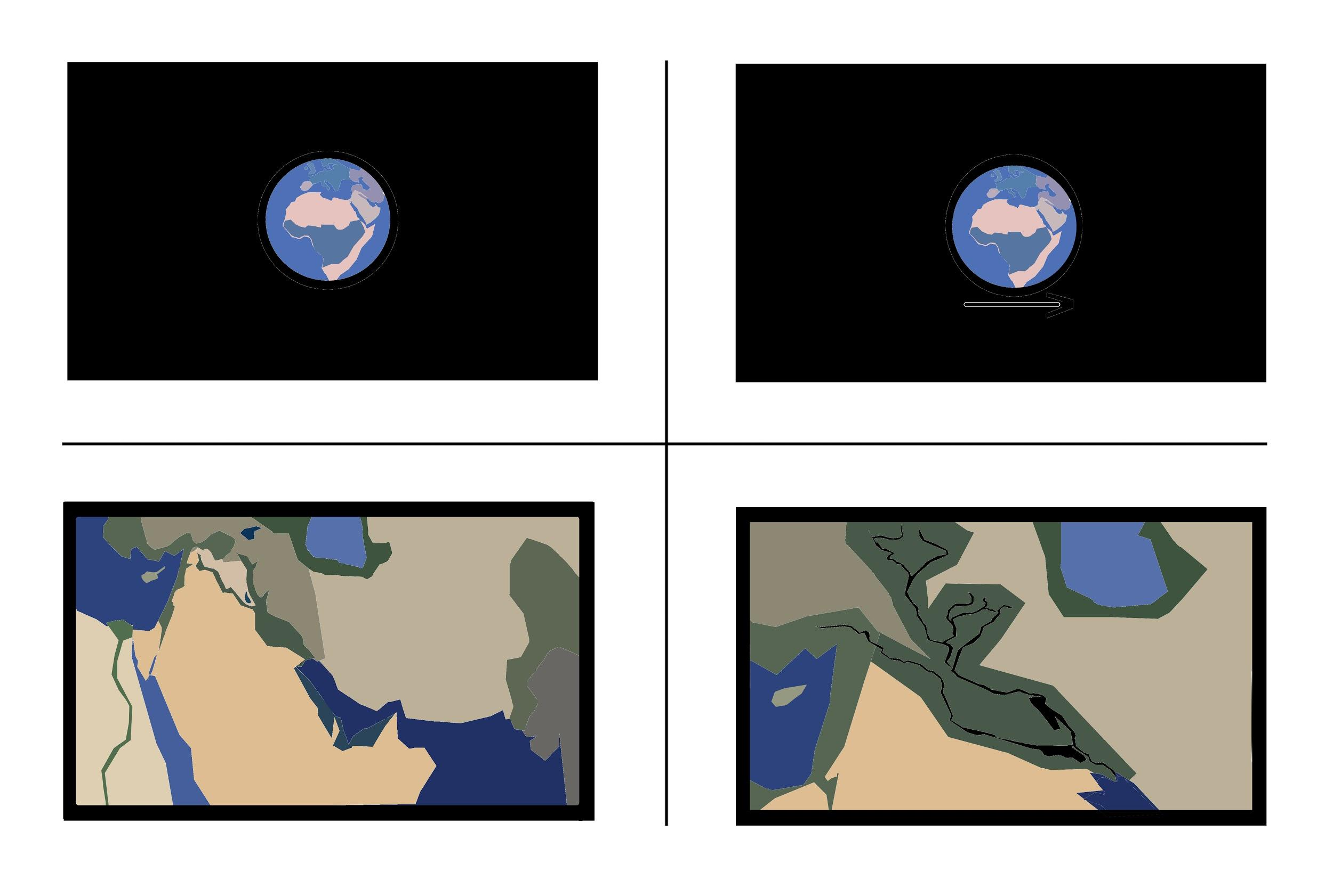
Země se otáčí kolem své osy. Zoom in záběr zavede diváka do prostoru Středního Východu a dále se kamera přibližuje k řekám Eufrat a Tigris, kde se mýtus odehrává.

Slide 3
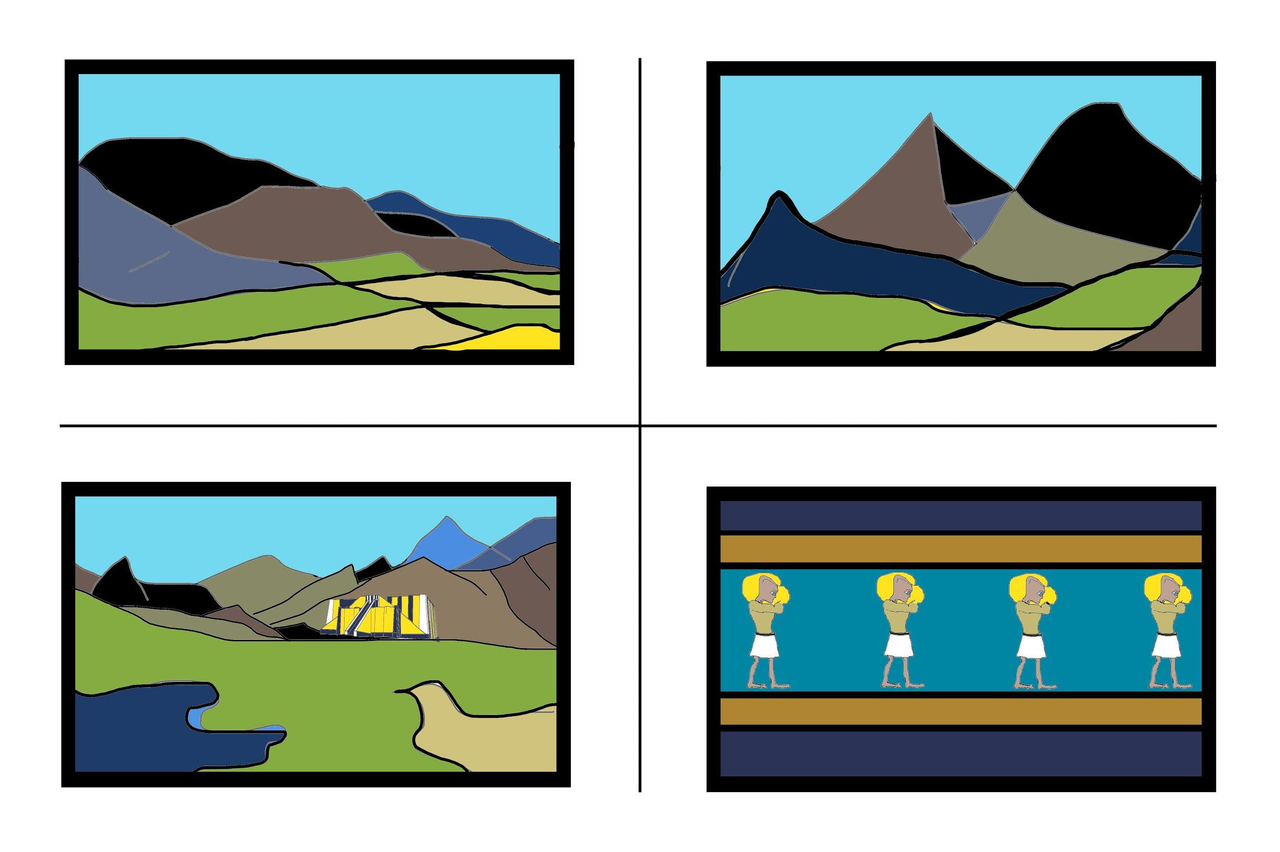
Další záběr (“dolly”) představí krajinu. Ukáže hory, louky, pole, řeku, které přinášejí jejím obyvatelům živobytí. Záběr představí zikkurat a na typické Mezopotámské fresce divákovi naznačuje styl života některých obyvatelů a zároveň problém, o který v příběhu půjde.

Slide 4
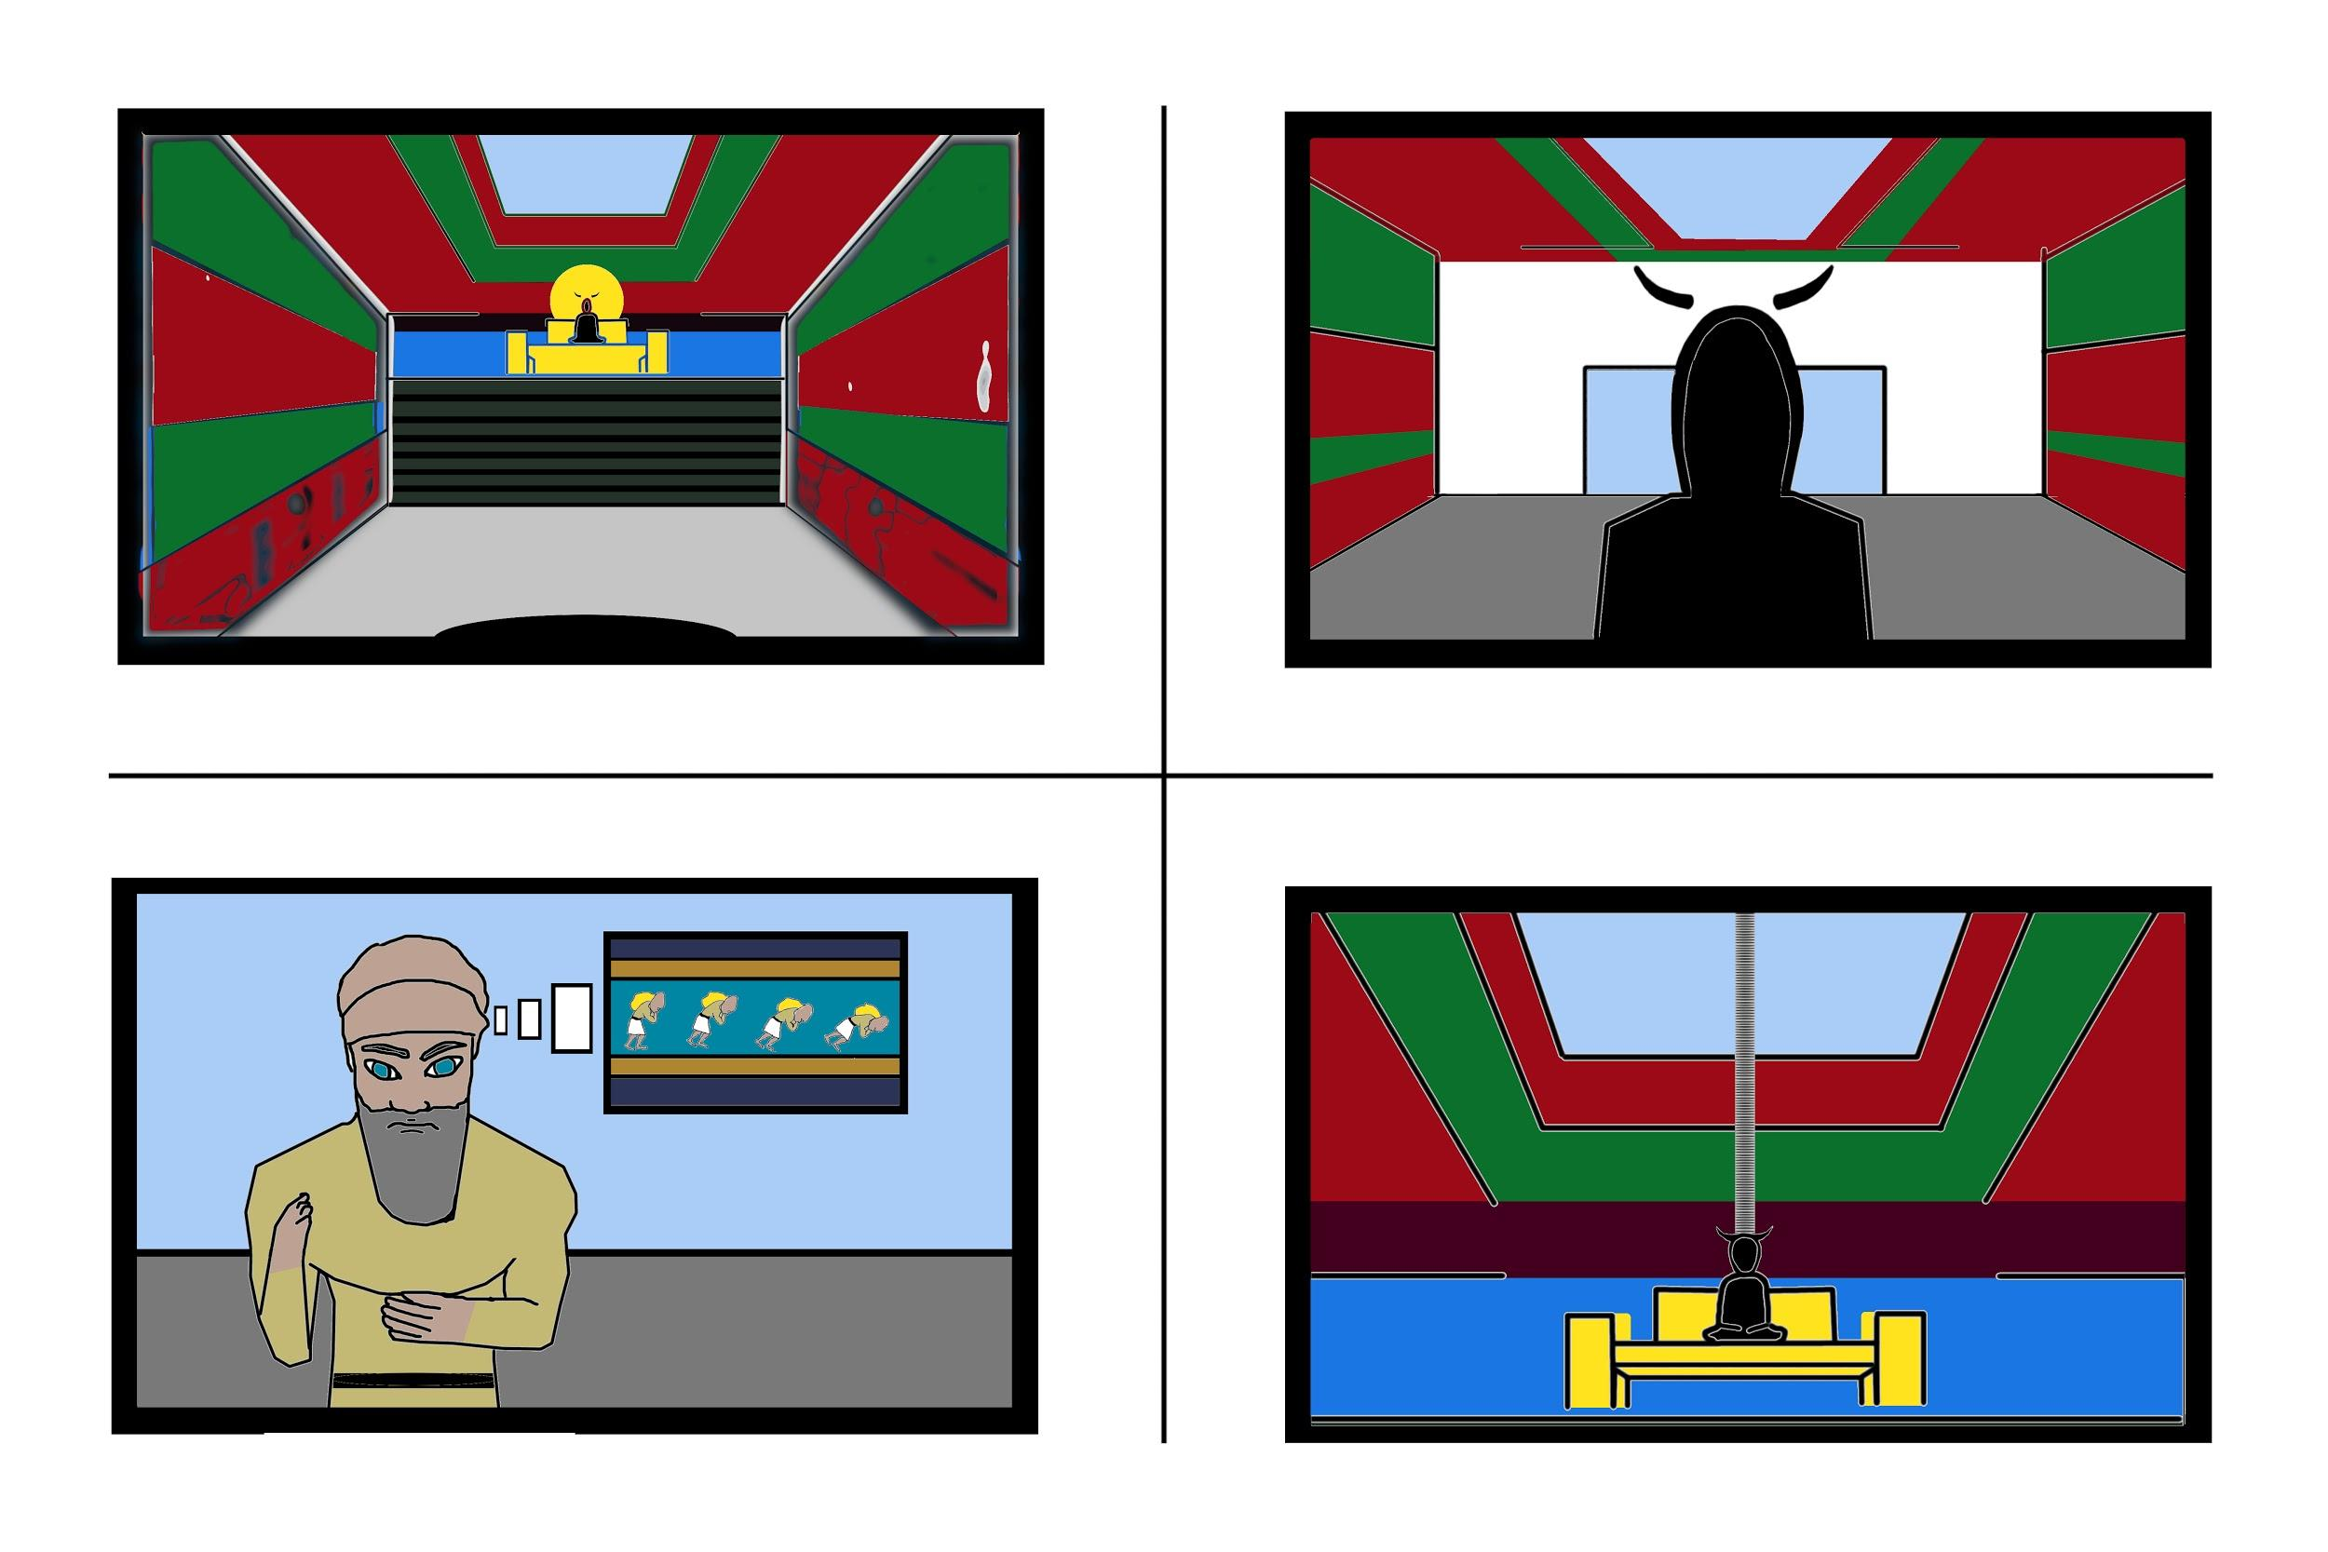
Jeden z nižších bohů přijde žádat vyššího boha o pomocníky. Reprezentant vyššího božstva sedící na trůnu ze zlaza vyšle signál nadřízené rozhodující radě. Zdi budou pomalovány typickými freskami.

Slide 5
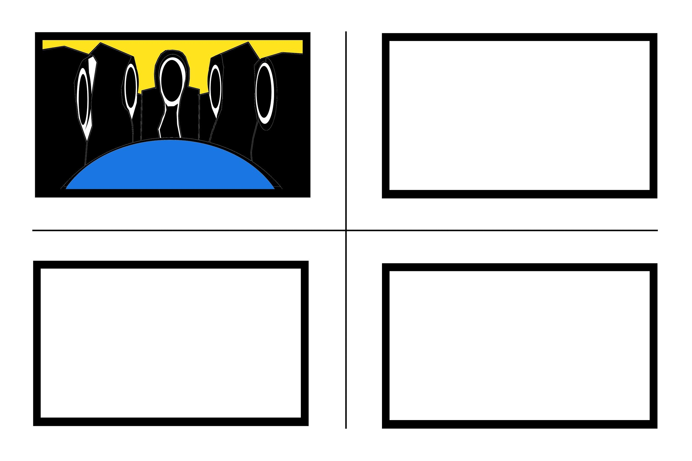
Vyšší rada si vyslechne požadavek. Souhlasně kývne.

Slide 6
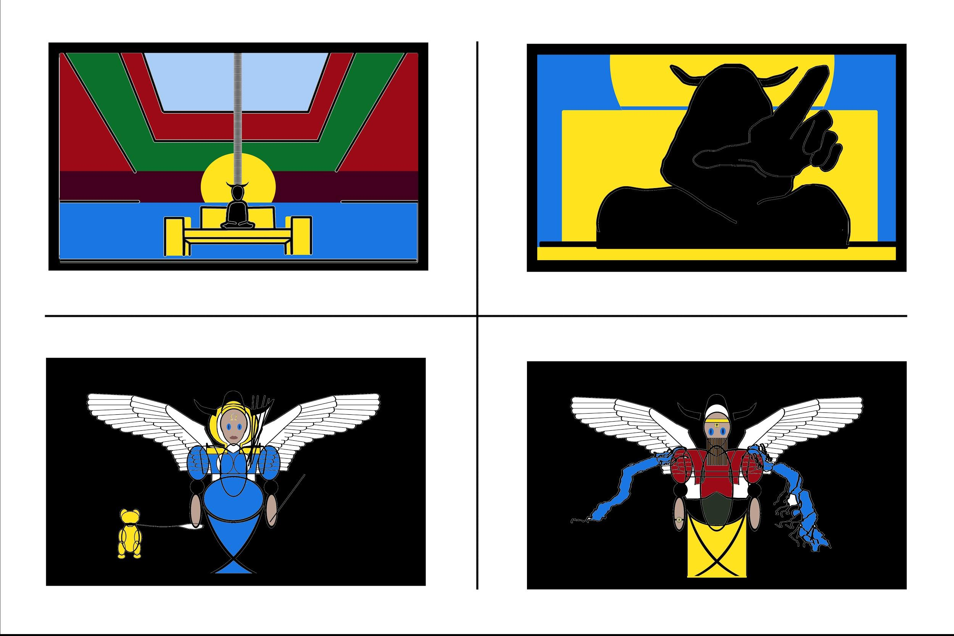
Do chrámu, kde sedí reprezentant vyšších bohů, přijme signál od vyšší rady. Ukáže prstem, aby divák pochopil, že mu přišel rozkaz a že někoho pověřuje tímto úkolem. Příběh představuje Ninhu a Enkiho, bohy plodnosti.

Slide 7
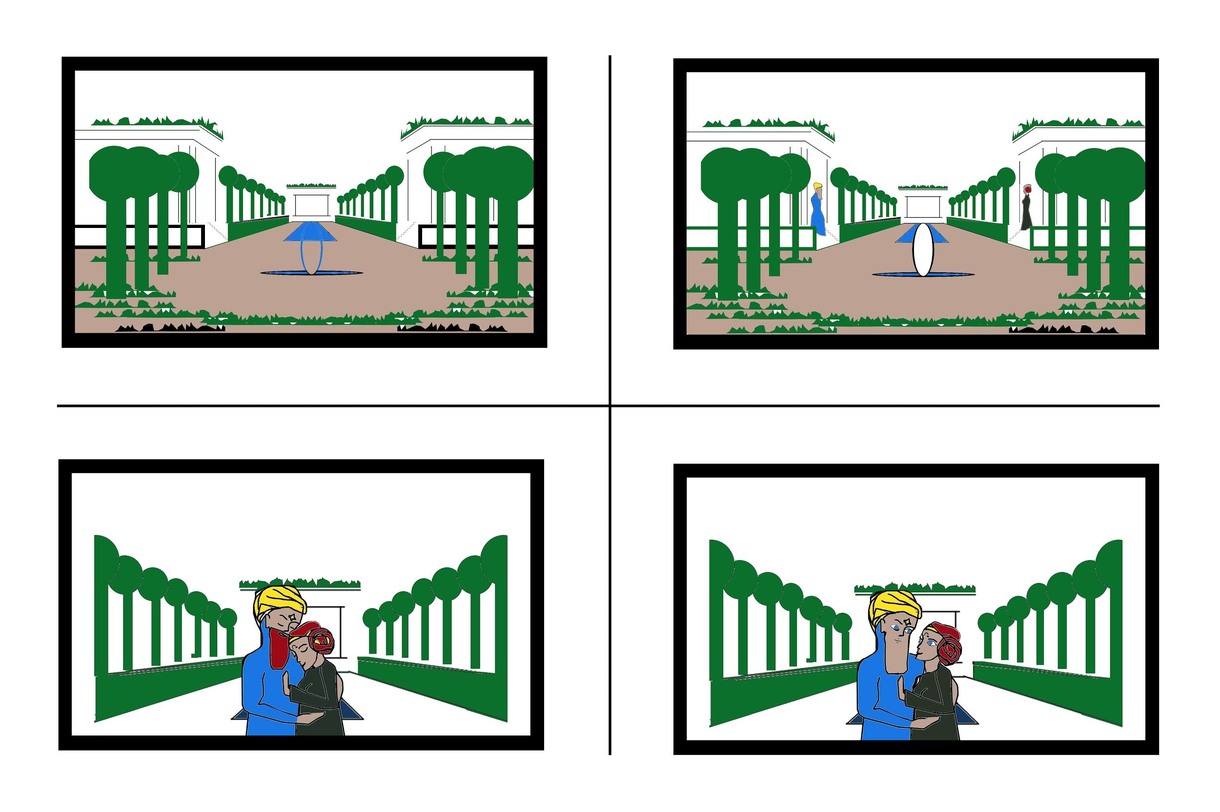
Objeví se něco ve smyslu rajské zahrady. Z postranních paláců vychází bohové a sejdou se ve středu za kašnou. Zahrada je plná tamních rostlin. Budou se jemně pohybovat ve větru. Aby byl jasný jejich vztah obejmou se, determinovaně na sebe pohlédnou.

Slide 8
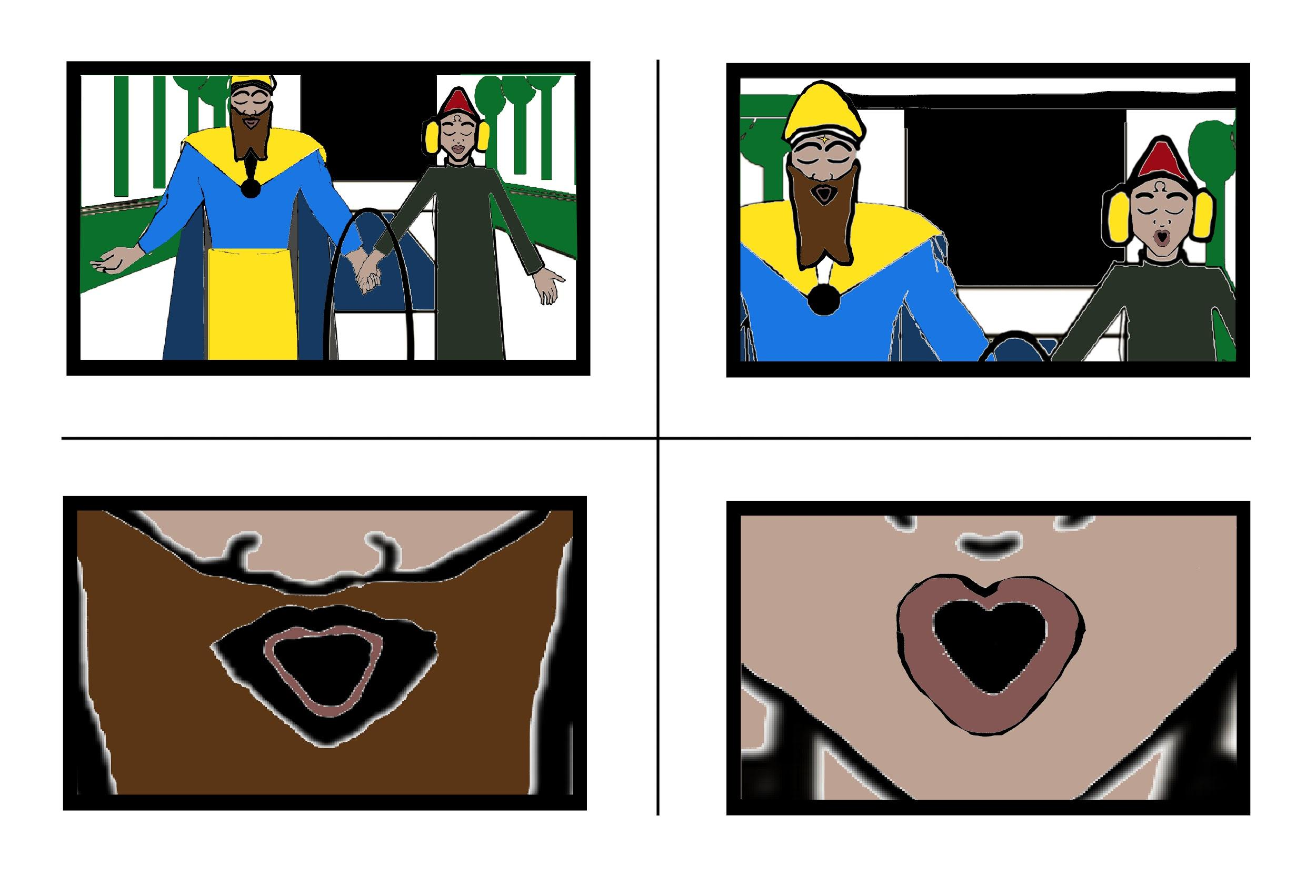
Usilovně začnou zpívat specifickou mantru. (´ohm´ například) Z kašny bude tryskat pramínek vody.

Slide 9
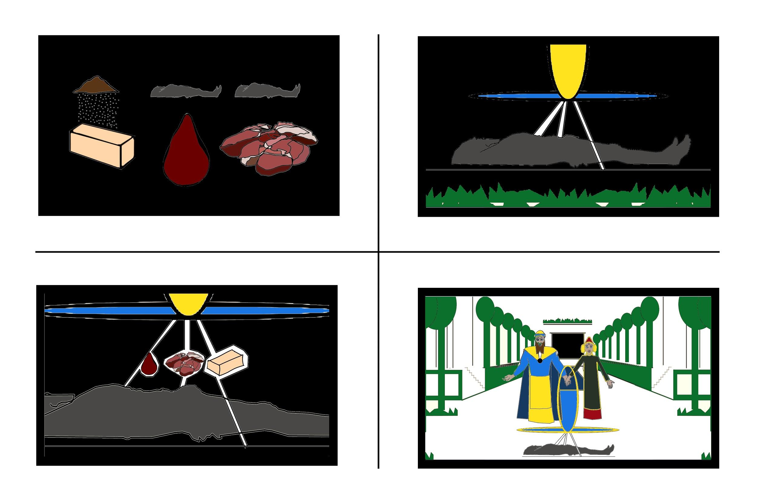
Záběr vysvětluje, že k vytvoření člověka je třeba použít, krev, maso z boha a hlínu ze země. Mrtvý bůh ještě bude mít křídla, nebo bílý nápis mrtvý bůh.

Slide 10
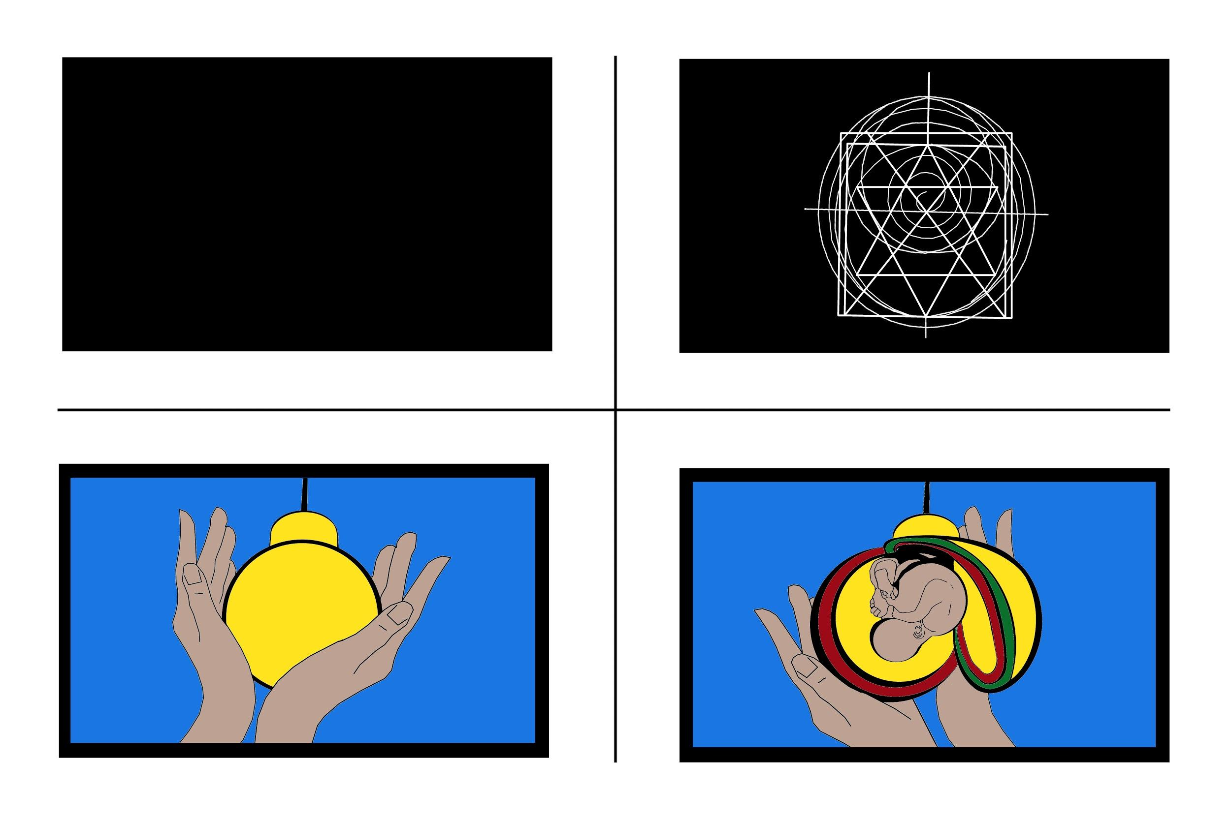
Proces ohm přivádí diváka do prostorů imaginace v temnotě. Když zavře oči za zpěvů mantry. Kašna, do které proudí krev, maso a hlína obroste zlatými pupeny, kde rostou embrya člověka. Vytvoří sedm žen a sedm mužů.

Slide 11
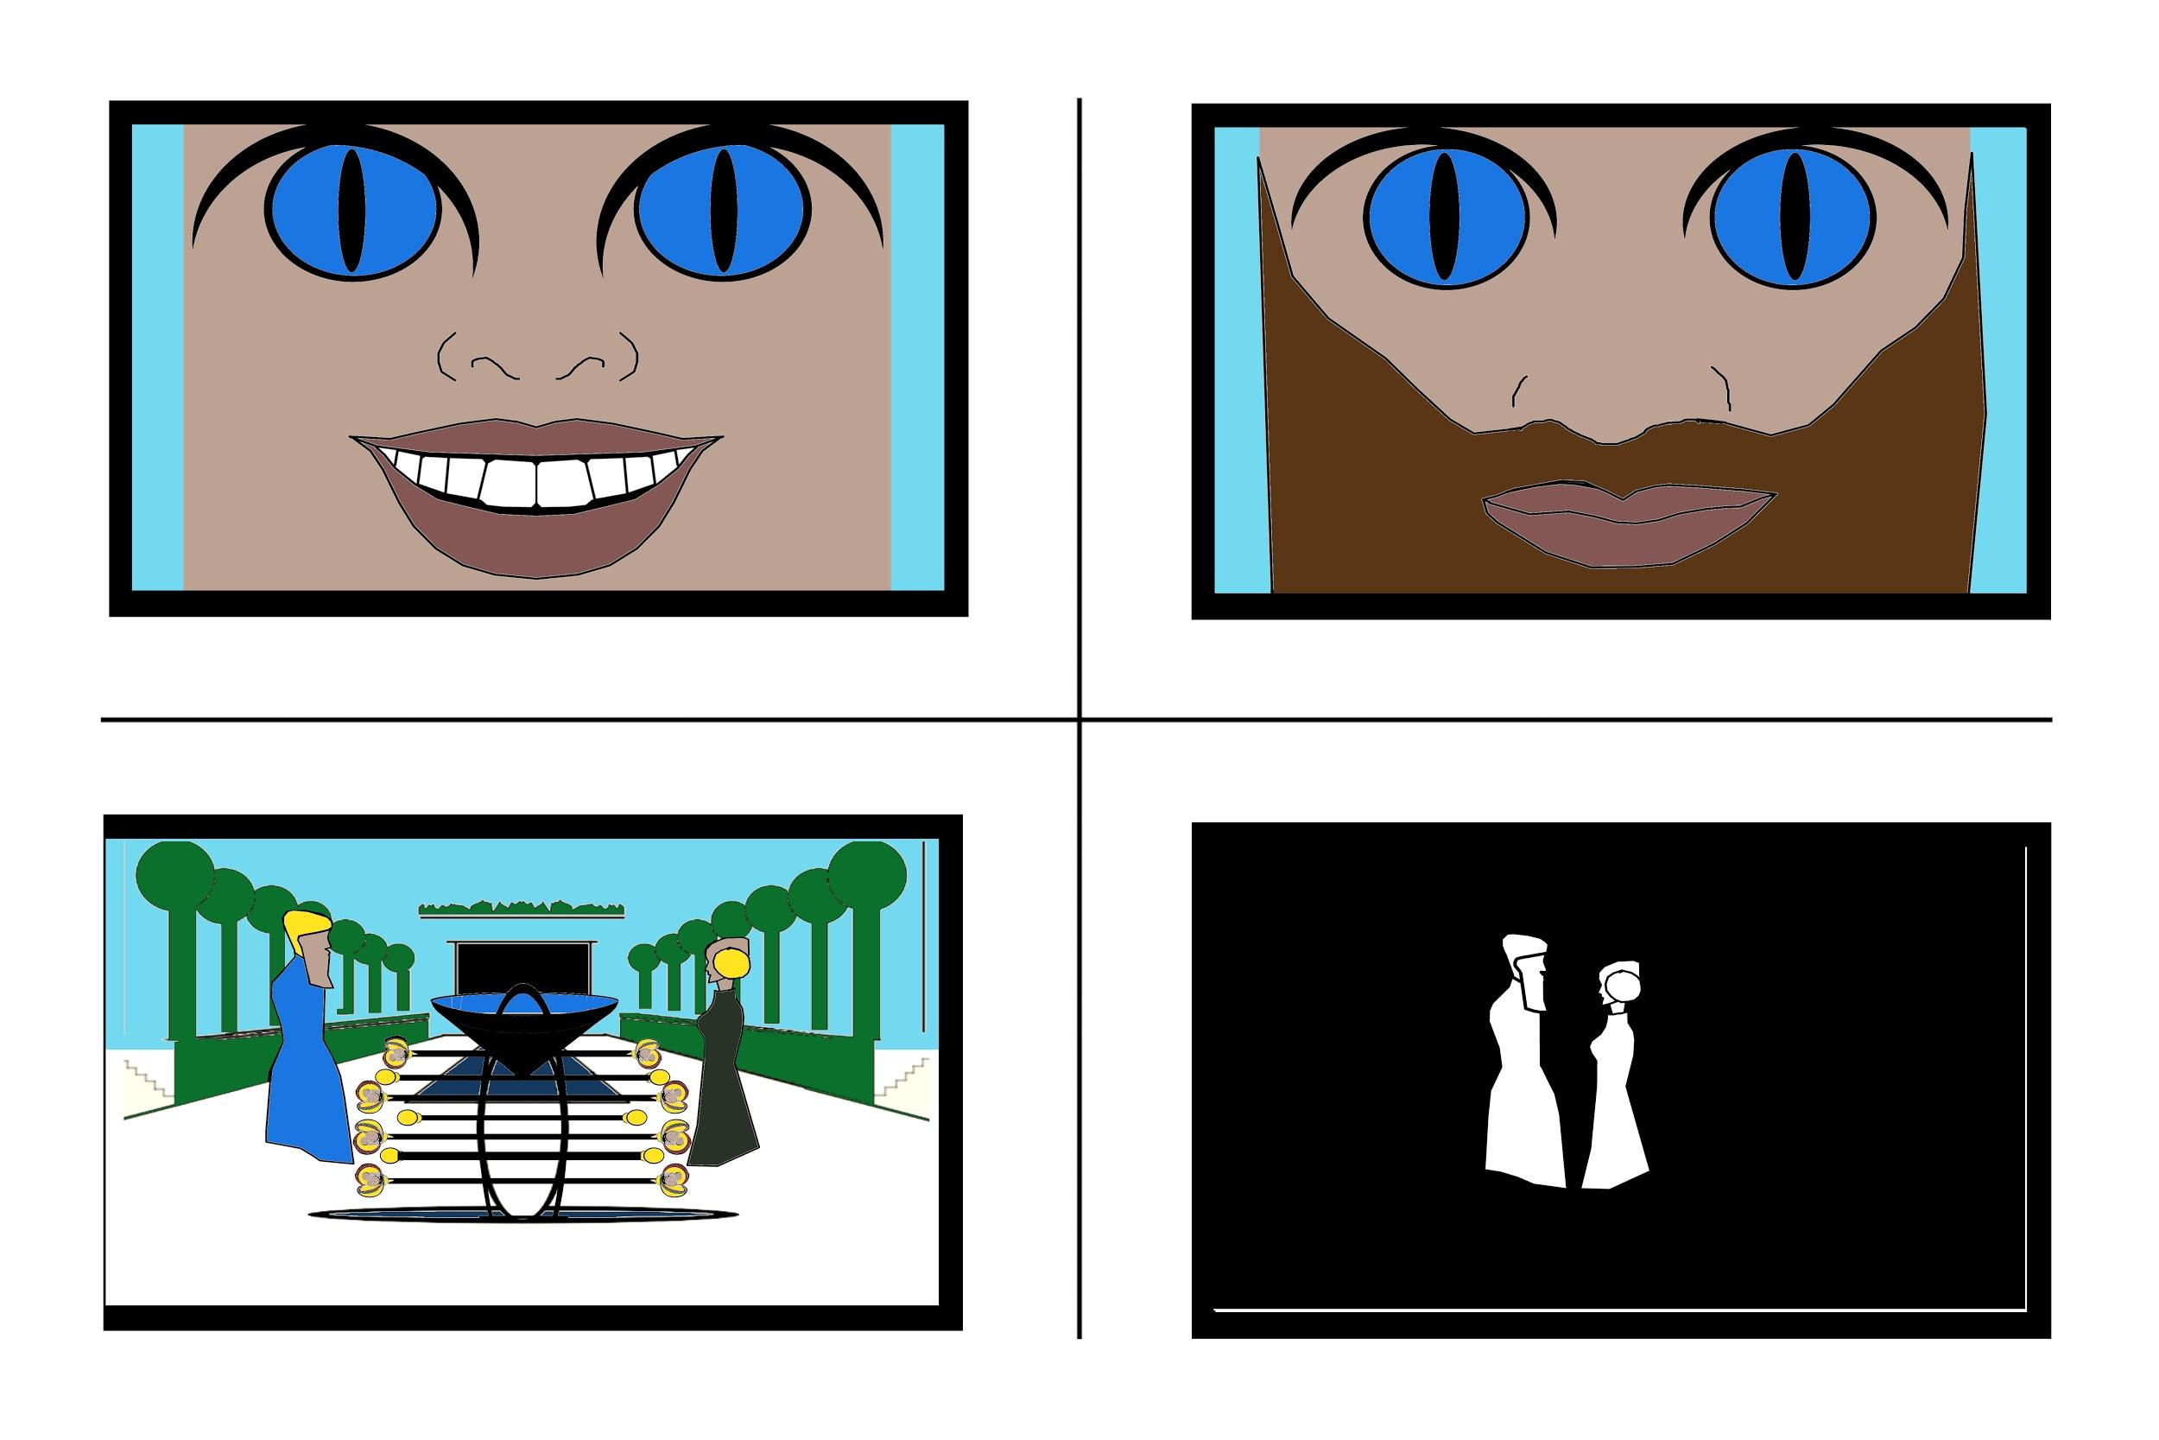
Ve chvíli, kdy se jeden z pupenů rozevře a ukáže vně spící nadechující se miminko, se na jejich tvářích objeví veliká radost. Záběr na kašnu s několika rozevřenými pupeny divákovi připomíná, že jsou stále v zahradě, Následuje gesto satisfakce bohů. Odcházejí k dalším vesmírným aktivitám.

Slide 12
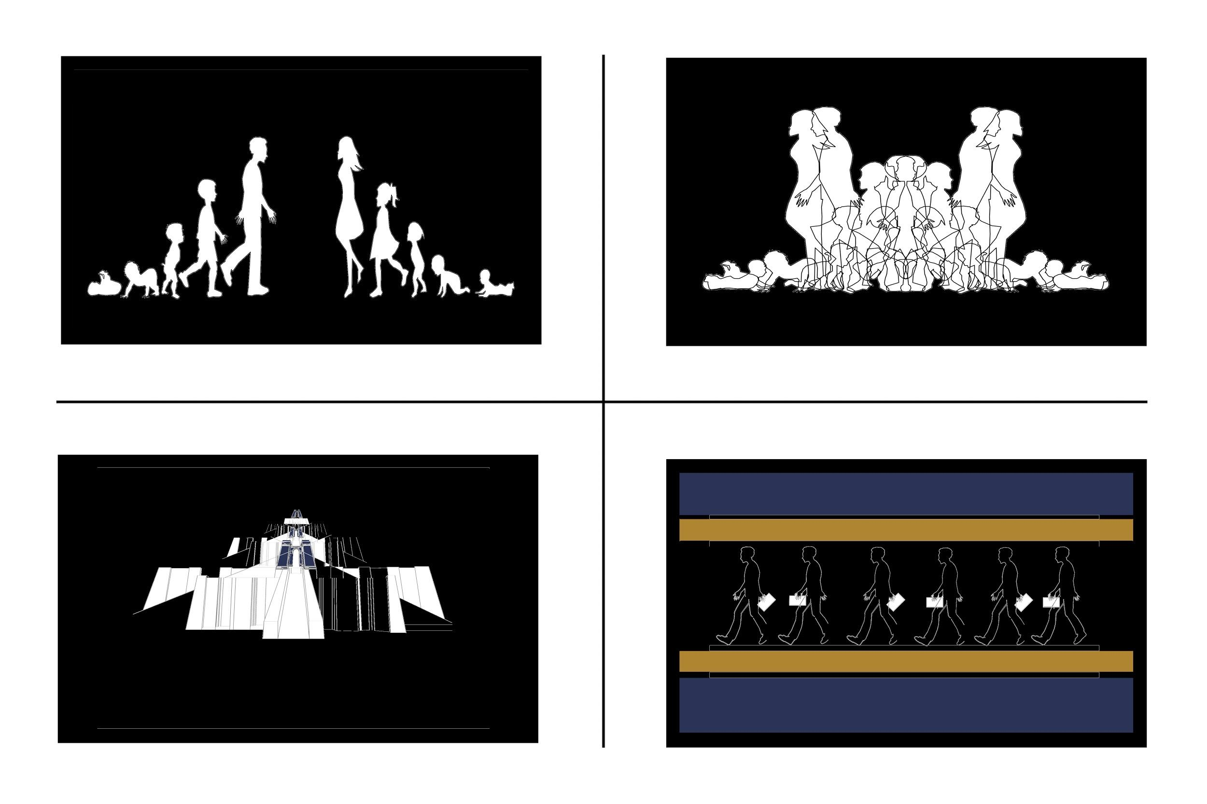
Lidstvo se množí. Lidstvo se množí hodně. Vybuduje vyšší zikkurat jako architektonického představitele struktury své kultury. Na fresce místo těžařů zlata pochodují muži v oblecích (s taškou nebo tablety).

Slide 13
Příště uvidíte
Přemnožení lidstva jedné civilizace, které vedlo k jeho záhubě.

